Slide 1
Статеві клітини Лабораторна робота «Вивчення будови статевих клітин людини»

Slide 2
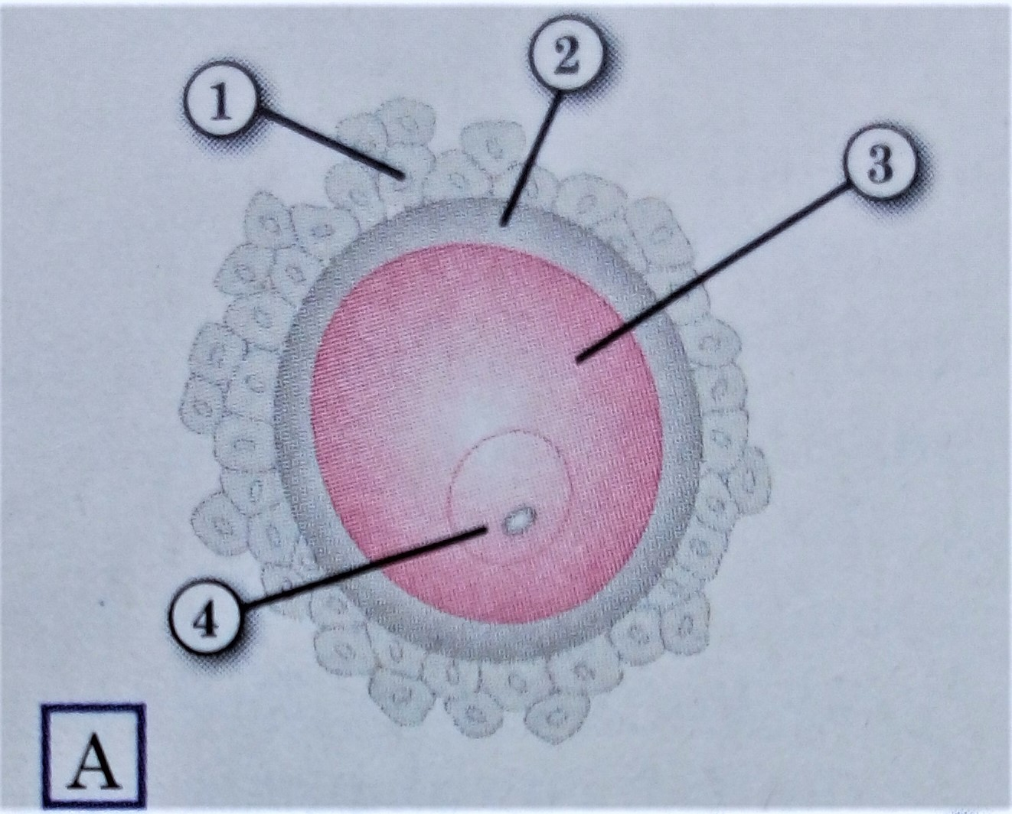
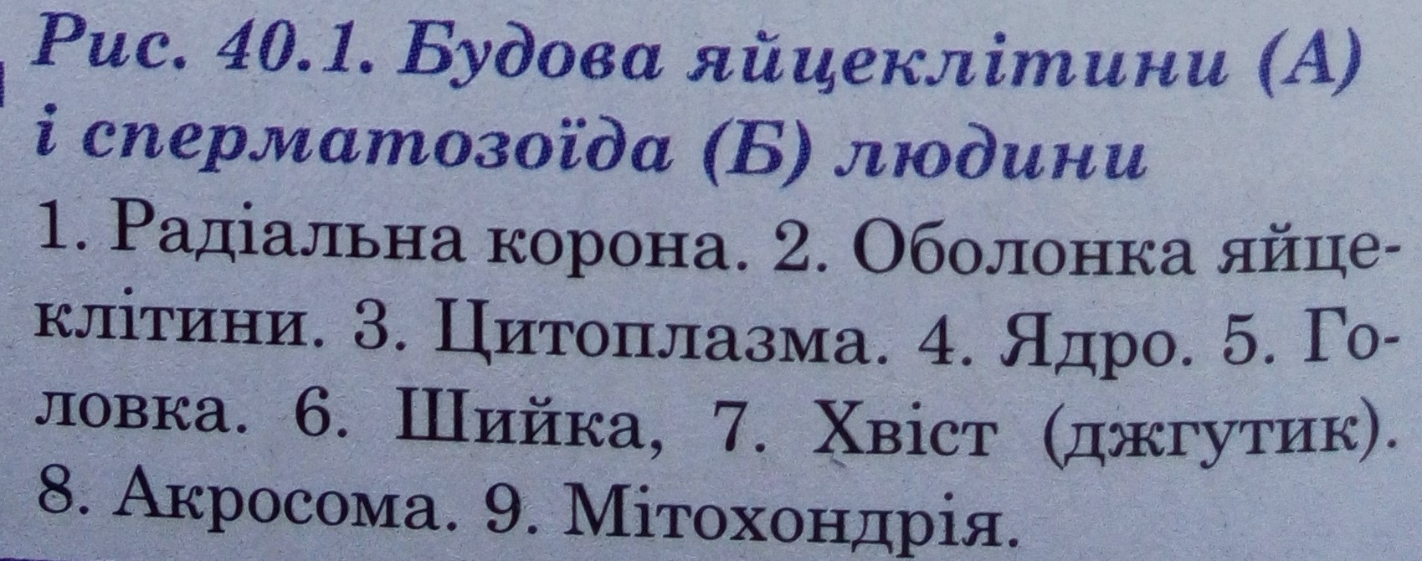
Сперматозоїд і яйцеклітина – це високо-спеціалізовані клітини, призначені для злиття одна з одною

Slide 3
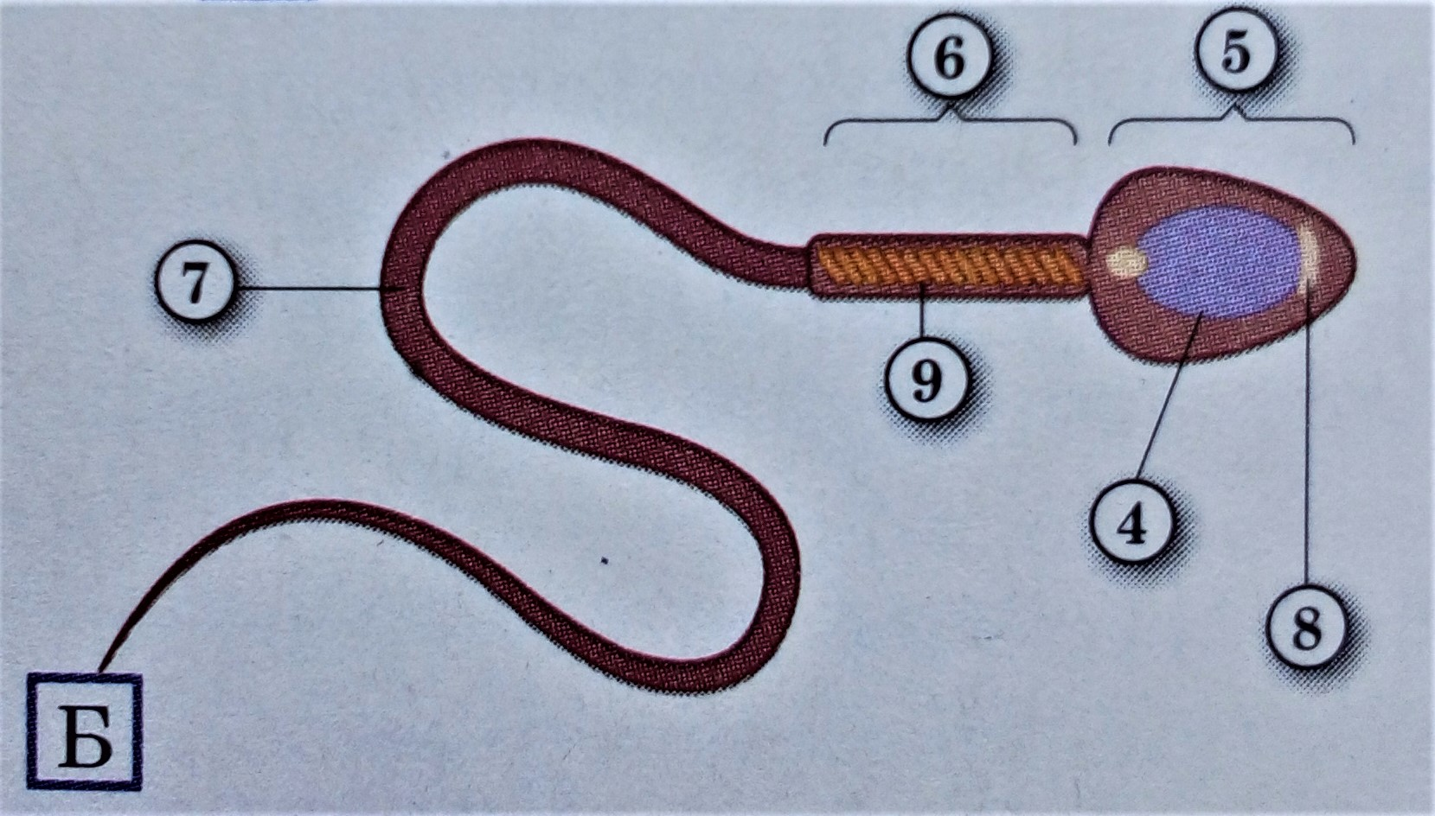

Slide 4
Лабораторна робота «Вивчення будови статевих клітин людини»
Хід роботи
Розглянути фотографію «Сперматозоїди ссавця» та замалювати декілька сперматозоїдів, підписати структури будови
Розглянути фото«Яйцеклітина ссавця» та замалювати яйцеклітину, підписати структури будови
Назвати риси схожості в будові яйцеклітини та сперматозоїда (таблиця).
Назвати риси відмінності в будові яйцеклітини та сперматозоїда, пояснити, з чим вони пов’язані.

Slide 5
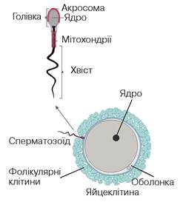
6. Заповнити таблицю.
7. Зробити висновок за алгоритмом:
________ - це статеві клітини. Жіноча статева клітина - _____, чоловіча - _______. Яйцеклітина має кілька ______, оскільки потребує значного захисту внутрішнього вмісту. За розмірами яйцеклітина набагато ______, ніж сперматозоїд. Для рухливості сперматозоїд має довгий _____, а для виділення енергії – велику кількість ______. Розщеплення оболонок яйцеклітини сперматозоїд здійснює за рахунок _______, яка містить ______. Статеві клітини містять ______ набір хромосом. Після злиття гамет утворюється ______ з _______ набором хромосом.
Ознаки | Яйцеклітина | Сперматозоїд
Розміри
Форма
Відділи
Маса
Оболонки
Здатність до активного руху
Кількість поживних речовин
Особливості хромосомного набору
Де утворюються
Хромосомний набір
Наявність джгутиків
Загальна кількість

